Slide 1
Dossier qualité dindon à l’abattage
Problématique des kystes de poitrine
Présenté aux Éleveurs de Volailles du Québec
Par
Louise Mercier DMV Dipl ACPV

Slide 2
Introduction
Mise en contexte
Problématique des kystes au bréchet vécue à la ferme et mesurée à l’abattoir
Impacts : diminution des dindons de grade A, réduction de la vitesse de la chaîne d’abattage, etc.

Slide 3
Mise en contexte (suite)
Formation d’un Comité qualité dindon initié par 5 éleveurs :
  5 éleveurs de dindons : David Robitaille, Jennifer Paquet, Guillaume Côté, Pierre-Luc Leblanc et Patrick Lavallée
  Unidindon (Pierre Bessette d’Olymel et Silk schantz d’Exceldor)
  Louise mercier DMV Dipl ACPV, et Nathalie Robin, agr, des EVQ
Objectif commun: réduire la prévalence des kystes au Québec
Projet kystes-boutons financé par les EVQ

Slide 4
Projet kystes-boutons chez le dindon
Résultats de l’analyses des données à partir d’Intellimetrics et d’un fichier des éleveurs sur les équipements des poulaillers et les pratiques d’élevage
Projet présenté aux vétérinaires de l’AVIA le 2 novembre dernier
Résultats de ce projet sont une base pour les discussions entre l’éleveur et son vétérinaire
Recette n’est pas la même pour tous les éleveurs

Slide 5
Dossier qualité dindon à l’abattage
Problématique des kystes de poitrine
Présenté aux Éleveurs de Volailles du Québec
Par
Louise Mercier DMV Dipl ACPV

Slide 6
Mise en situation
2019
  Augmentation de la pression des abattoirs concernant les kystes de poitrine
  Création d’un groupe de travail regroupant éleveurs et abattoirs ayant un objectif commun: réduire la prévalence des kystes

Slide 7
Mise en situation - 2019
Plusieurs rencontres de discussions
  Aucune image claire des causes et facteurs prédisposants
  Plusieurs suspicions au sujet de l’équipement

Slide 8
Causes suspectées en 2019
Abattu plus jeune | Lot traité ou non (uniprim)
Abattu plus léger | Nutrition
C’est normal | Plancher de béton vs plancher de terre
C’est un abcès infecté | Programme de lumière
Densité élevée | Programme préventif Vit D3
Eau contaminé (mauvaise santé intestinale) | Qualité de la peau qui s’est infecté
Équipements (type et quantité) | Réovirus
Faute de l’abattoir | Saison - pire l'été
Flushing des dindons (litière humide) | Sans antibiotique vs avec antibiotique
Gain moyen quotidien élevé | Se fait en pouponnière
Génétique | Ténosynovite (réovirus ou mécanique)
Inactivité des dindons (Robot Spoutnic) | Type de litière (paille vs ripe)
Intensité lumineuse versus ténosynovite | Unidindon - c'est leur faute
Litière (trop mince) | Vaccin Coli
Litière irritante (trop piquante, abrasive) | Vaccin HE
Litière réutilisée vs nouvelle litière | Ventilation basée sur la température

Slide 9
Mise en situation - 2019
Cause première selon les connaissance en 2019
  Réf. AQINAC, Dr G Huard, Hybrid Turkey
  Litière humide qui cause un petit kyste de poitrine
    Le petit kyste s'infecte et devient un gros kyste

Slide 10
Mise en situation - 2019
Plan de travail du Comité
  Établir image physique des bâtisses
    Inclue les équipements et pratiques d’élevage
  Comparer résultats selon cette image physique
  Aller vérifier à l'abattoir si les gros kystes sont infectés ou non
  Travailler dans ses bâtisses pour avoir une litière plus sèche

Slide 11
Image physique des bâtisses
  Dimensions = largeur, type de plafond
  Équipements = soigneurs, tétines, ventilation, chauffage
  Éclairage = type d’ampoules et sa force, transition ou non
  Régie = programme d’éclairage, type de déménagement
  Litière = épaisseur, réutilisée ou non, rotocultée ou non

Slide 12
Covid-19
2020
  Arrêt complet des réunions du groupe de travail
  Mais les producteurs travaillent chacun de leur côté pour réduire l’humidité de la litière
2021
  Selon plusieurs communications entre les abattoirs et certains éleveurs, la situation s’est détériorée malgré les litières beaucoup plus sèches

Slide 13
Détérioration de la situation en 2021
 |  | Poids moyens | % boutons | % gros kystes | No de lots
Producteur A | 1er trimestre 2019 | 18,33 | 28,3 | 2,5 | 10
 | 1er trimestre 2021 | 17,22 | 45,7 | 6,3 | 6
 |  | Poids moyens | % boutons | % gros kystes | No de lots
Producteur B | 1er trimestre 2019 | 16,62 | 28,0 | 1,4 | 7
 | 1er trimestre 2021 | 17,77 | 38,6 | 5,8 | 5

Slide 14
Printemps 2021 – Relancement du projet
Revue de la littérature exhaustive
Ajout de 6 autres producteurs
Analyse des données d’abattage des producteurs selon leurs caractéristiques physiques de bâtisse

Slide 15
Revue de la littérature
Adams & al. Relationship of several environmental factors to the incidence of Breast Blisters in large type male market turkeys. Poultry Science, Vol.46, No.3, 1967
AQINAC 2016, Silke Shank, Exceldor
AQINAC 2020, Geneviève Huard, Hybrid Turkeys
Breast Blister – US panel discussion. 1996
Gonder & Barnes. Focal Ulcerative Dermatitis (breast buttons) in marketed turkeys. Avian Disease, Vol.31, No.1, 1986
Gonder & Barnes. The effect of pressure on turkey breast skin. Avian diseases, Vol.33:714-718, 1989
Miner & Smart. Causes of enlarged sternal bursa (breast blisters) Avian Disease, Vol.19, no.2. 1974
Mitterer-Istyagin & al. Examinations on the prevalence of footpad lesions and breast skin lesions in BUT Big 6 fattening turkeys in Germany. Poultry Science, 90:775-780, 2011

Slide 16
Revue de la littérature
Newberry. Influence of increasing photoperiod and toe clipping on Breast Buttons of turkeys. Poultry Science, Vol.71, No.9, 1992
Newberry. The role of temperature and litter type in the development of breast Buttons in turkeys. Poultry Science, 72:467-474, 1993
Piller & al. Validation of histological and visual scoring systems for foot-pad dermatitis. Animal Welfare, 29: 185-196, 2020
Schwean-Ladner & al. Comparaison of Daylenght effects on broiler and turkey welfare. Animals science, Vol.6. No.27, 2016.
Tilley & Barnes. Litter and commercial turkey strain influence on Focal Ulcerative Dermatitis (Breast Buttons). Applied Poultry Science, Vol.5, No.1, 1996
Gonder, E. What about Breast Blisters? WAPV, 2021

Slide 17
Anatomie de la poitrine
Peu importe la race et le sexe
  Présence d’une bourse sur la pointe du sternum
    Un petit ballon servant de coussin et qui protège le sternum
  La peau recouvrant cette bourse est dépourvue de plumes

Slide 18
UniDindon
Membre de Intellimetrics
  Compagnie formée au Minnesota et dont l’objectif 1er est de mesurer objectivement la qualité des dindons abattus afin d’aider les producteurs membres a améliorer la qualité
  Visite d’un formateur-auditeur américain 4 fois par année
  Tout est standardisé
  Transmet les données de la même façon à Exceldor et Olymel

Slide 19
UniDindon – Définitions Intellimetrics
Petit kyste
  Lésion sur la poitrine mesurant moins qu’un $2
  Ressemble à un bouton ou une tétine

Slide 20
Classification des défauts de poitrine (Beck, 2002)
Bouton
Focal ulcerative dermatitis (FUD) ou Dermatite de contact
De quelques mm a plusieurs cm de diamètre
Lésion ulcérative de la peau sans atteinte des tissus sous la peau
  Ce n’est pas un kyste

Slide 21
Bouton

Slide 22
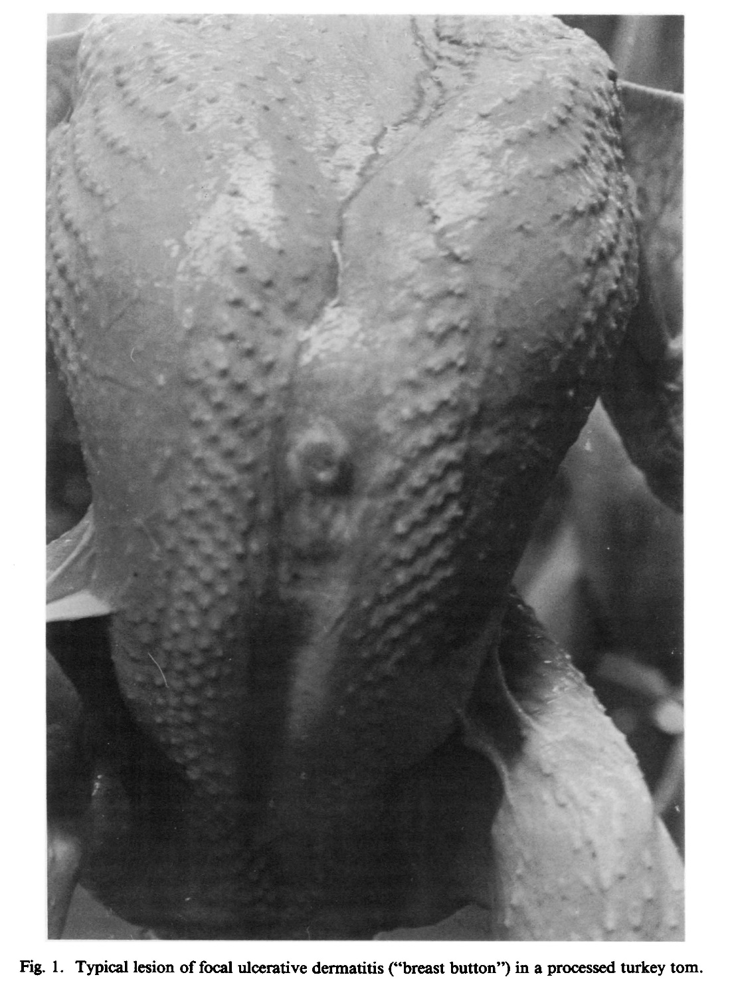
Bouton
Gonder & Barnes, 1986

Slide 23
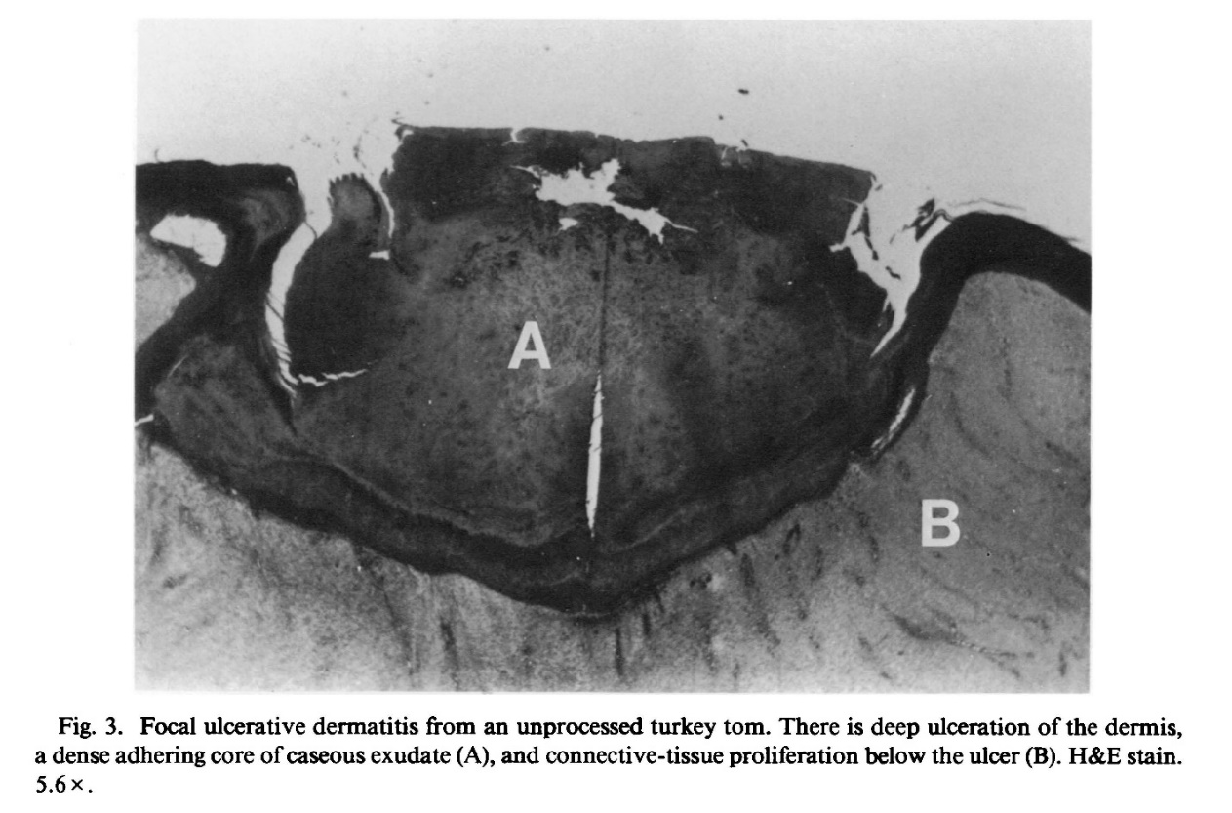
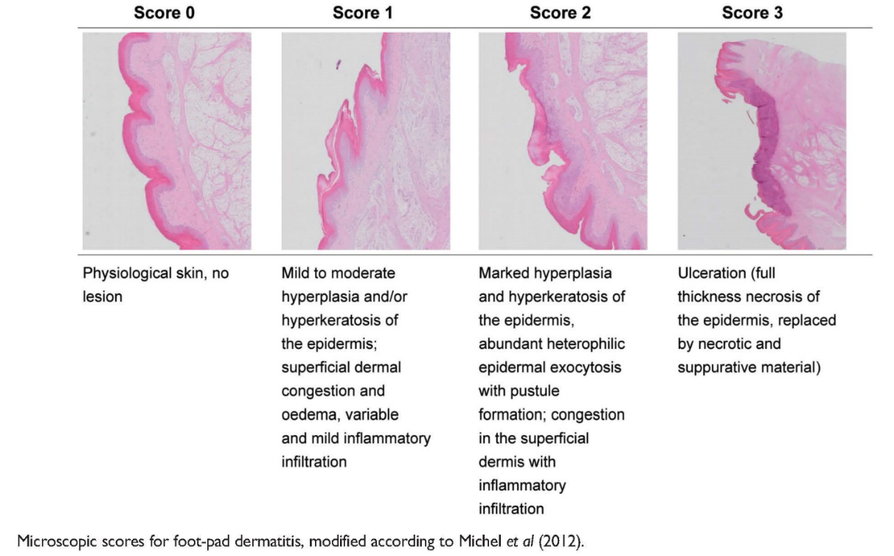
Bouton Pododermatite de contact
Ulcération de la peau avec prolifération des tissus sous la peau
Hyperplasie et kératose de la peau. Aucune atteinte des tissus sous la peau

Slide 24
Classification des défauts de poitrine (Beck, 2002)
Kyste
Breast blister ou Enlarged sternal bursa (ESB)
Augmentation de la quantité de liquide présent dans la bourse sternale
Causé par un procédé mécanique et non par une irritation de la peau
Généralement stérile
  Les antibiotiques n’ont aucun effet

Slide 25
UniDindon - Définitions
Gros kyste
  Dépasse 2 x $2
  Ressemble à un ½ melon ou un ½ ballon

Slide 26
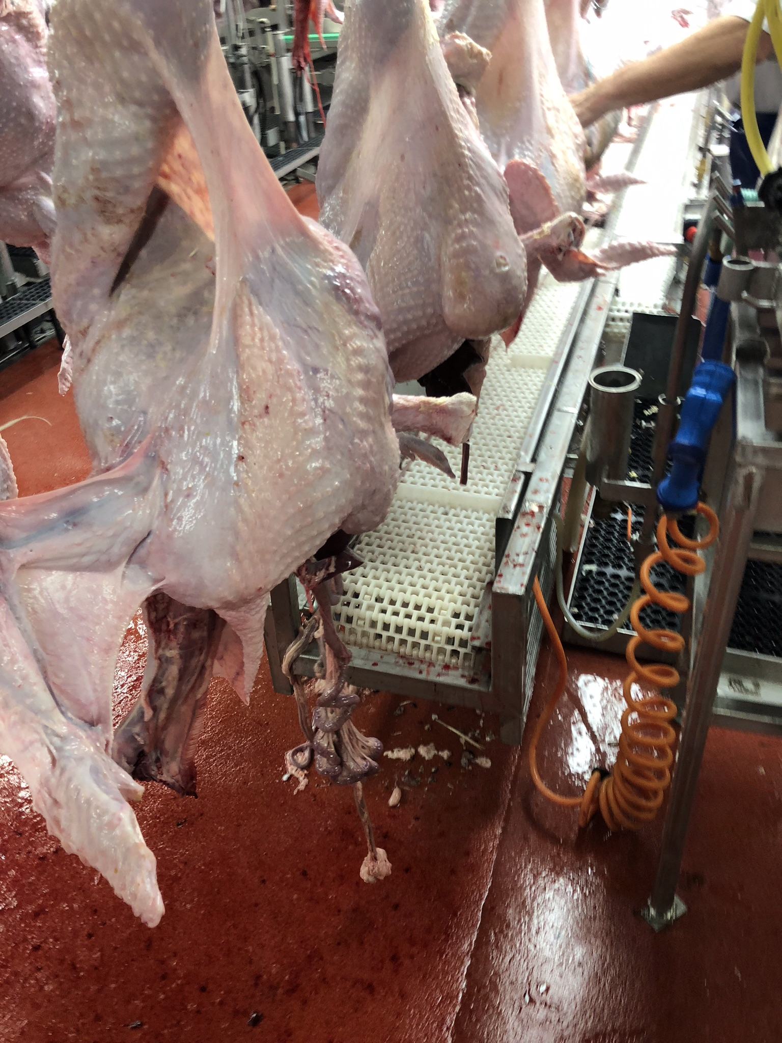
Kyste

Slide 27
Classification des défauts de poitrine (Beck, 2002)
Bursite purulente (Abcès)
Kyste qui s’est infecté
Représente moins de 10% des kystes
  Berck 2002
Selon le Dr Gonder, une colisepticémie prédisposera une infection des kystes de poitrine
  Ne s’infecte pas par la peau

Slide 28
Classification des défauts de poitrine (Beck, 2002)
Résumé
Bouton
  Irritation de la peau (corne, ulcère)
Kyste
  Augmentation de la grosseur de la bourse (ampoule)
Abcès
  Kyste infecté (moins de 10% des kystes)

Slide 29


Objectifs versus la réalité
 | Objectif
% Grade A | 60
% Ailes | 5
% Gale | 5
% Tenosynovite | 2
% Boutons | 25
% Gros kystes | 3

Slide 30
Objectifs versus la réalité
 | Objectif | Moyenne 2021 | 2021 - les pires lots rencontrés
% Grade A | 60 | 27 | 9
% Ailes | 5 | 9 | 22
% Gale | 5 | 8 | 11
% Tenosynovite | 2 | 4 | 9
% Boutons | 25 | 46 | 72
% Gros kystes | 3 | 7 | 30

Slide 31

Analyse des données - femelles
Âge - femelles | Poids moyen (kg) | Nombre de lots | % Boutons | % Gros Kystes
Moins de 11 sem | 6,2 | 65 | 1,50 | 0,12
Plus de 12 sem | 9,3 | 40 | 0,98 | 0,11
% le plus élevé |  |  | 10,00 | 3,00
  Dindes femelles
  118 lots de 2016-2018

Slide 32
Analyse des données - femelles
Les femelles n’ont presque pas de boutons ou de kystes pourtant leur densité en élevage est beaucoup plus élevée

Slide 33
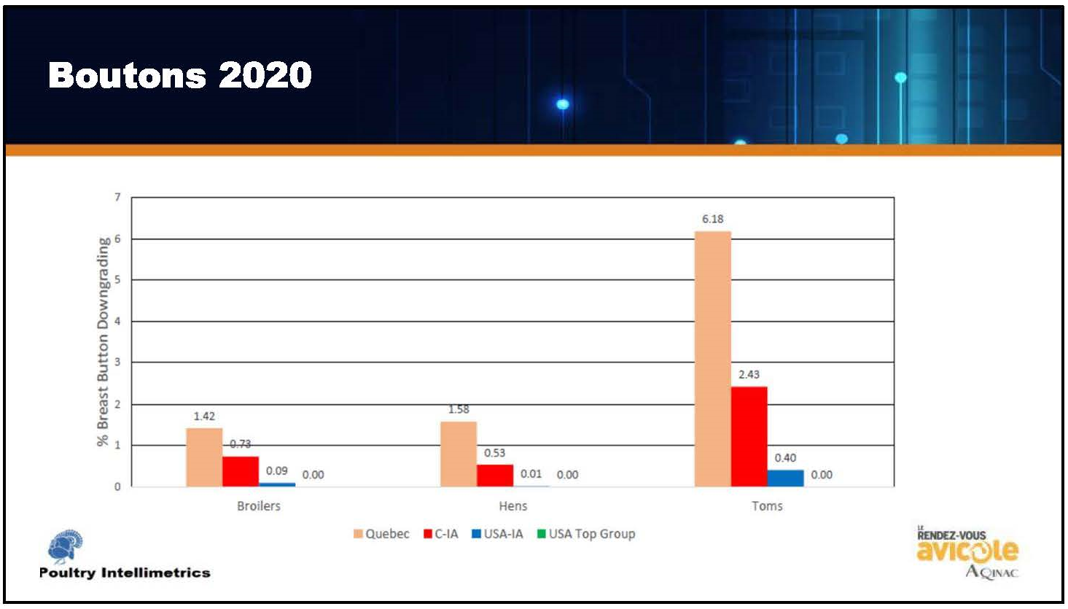

Slide 34
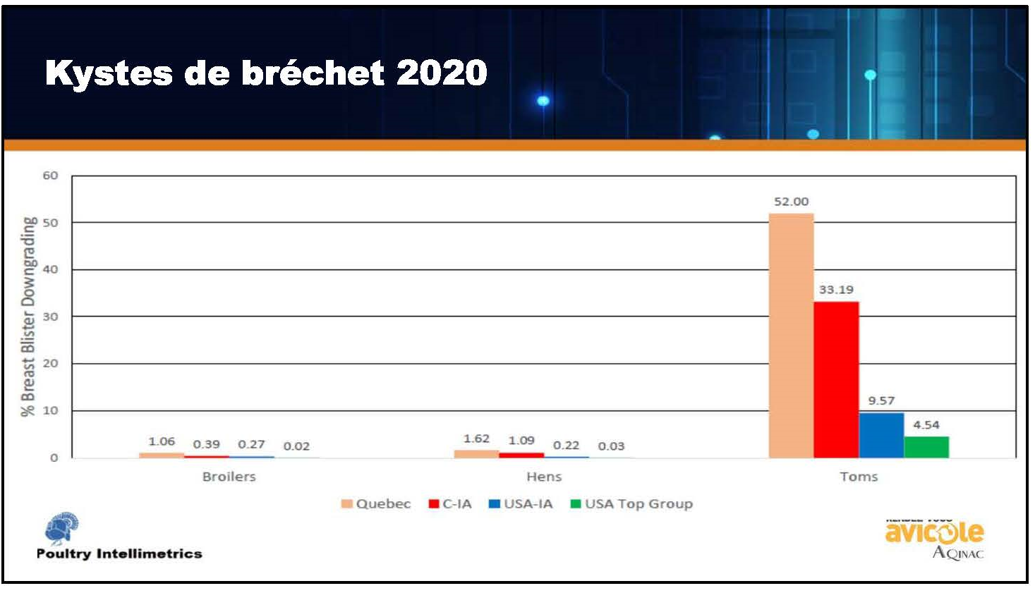

Slide 35
Analyse des données - mâles
Est-ce que ça se produit en pouponnière ?
Tilley & Barnes, 1996
TABLE 1. Effect of litter treatment on incidence of FUD (%) - boutons
 | 8 weeks | 10 weeks | 12 weeks | 14 weeks | 16 weeks | 18 weeks
non traitée | moins de 1 % | 2% | 4% | 6% | 16% | 16%

Slide 36
Analyse des données - mâles
Est-ce que ça se produit en pouponnière ? non
3 entreprises membres du groupe de travail
  15 lots de dindons mâles
  Plus de 100 dindons manipulés à chaque semaine après le transfert
  Les boutons commencent à apparaitre après 10-11 semaines
  Aucun kyste observé avant 12 semaines

Slide 37
Boutons – facteurs prédisposants
Revue de la littérature
Lésions de la peau chronique du type ulcère
  Aucune accumulation de liquide
  Pas infecté
Causé par une irritation chronique de la peau par quelque chose d’irritant ou abrasif
  Apparait entre 10-12 semaines d’âge
  Pas causé par un dindon qui passe trop de temps couché
  La ripe de bois grossière le prédispose
  Une litière abrasive le prédispose (très sèche)

Slide 38
Boutons
Comment les américains les contrôlent ?
Prennent la litière de la pouponnière, la composte et la transfert dans la section engraissement
Plusieurs producteurs du Québec y arrivent sans nécessairement réutiliser la litière

Slide 39
Boutons – analyse des données d’abattage
Entre 2019 & 2021
510 lots de mâles
Pour les analyses suivantes, limité aux abattages de 2021
121 lots
51 bâtisses

Slide 40
Boutons – analyse des données d’abattage
Selon le poids | % Boutons | No de lots
13-15 kg | 43,1 | 20
16-18 kg | 46,6 | 67
19-21 kg | 44,7 | 34
 |  | 121
Objectif de moins de 25%

Slide 41
Boutons – analyse des données d’abattage
Selon le gmq | % Boutons | No de lots
moins de 140 | 41,7 | 25
140 | 47,6 | 31
150 | 45,6 | 54
160 | 46,0 | 8
plus de 170 | 52,3 | 3
 |  | 121
Objectif de moins de 25%

Slide 42
Boutons – analyse des données d’abattage
Selon le % de tenosynovite | % Boutons | no de lots
moins de 1% | 47,1 | 31
plus de 5% | 48,3 | 38
Objectif de moins de 25%

Slide 43
Boutons – analyse des données d’abattage
Selon le type de chauffage | % Boutons
aucun | 24
radiant | 46,5
ballon | 37,8
Objectif de moins de 25%

Slide 44
Boutons – analyse des données d’abattage
Selon le type d'abreuvoir | % Boutons
Ziggity | 46,1
Tuques | 11,3
Objectif de moins de 25%

Slide 45
Boutons – analyse des données d’abattage
Aucun impact
Largeur de la bâtisse
Type de toit
Type de déménagement
Le type d’ampoule
La durée de la noirceur
Le type de ventilation
Le nombre de lignes d’abreuvoirs et de soigneurs

Slide 46
Boutons – analyse des données d’abattage
Conclusions = facteurs qui semblent réduire le % de boutons
Tuques versus tétines
Pas de chauffage en engraissement
Pas assez de lots abattus en 2021 sur de la litière réutilisée pour tirer des conclusions

Slide 47
Kystes – facteurs prédisposants
Revue de la littérature
Augmentation de la quantité de liquide présent dans la bourse sternale. Causé par un procédé mécanique et non par une irritation de la peau
Facteurs prédisposants
  Litière mince en épaisseur, compactée
  Les mois d’été
  Un dindon inconfortable, couché durant le jour, qui se brasse sur le sol lorsque couché
    Mouvement latéral répétitif
    Comme une ampoule dans un soulier neuf

Slide 48
Gros kystes – analyse des données d’abattage
Robot Spoutnic
  Aucune amélioration

Slide 49
Gros Kystes – analyse des données d’abattage
Selon le poids | % Gros kystes | No de lots
13-15 kg | 7,5 | 20
16-18 kg | 7,6 | 67
19-21 kg | 6,2 | 34
 |  | 121
Objectif de moins de 3 %

Slide 50
Gros Kystes – analyse des données d’abattage
Selon le gmq | % Gros kystes | No de lots
moins de 140 | 7 | 25
140 | 8 | 31
150 | 6,9 | 54
160 | 6,9 | 8
plus de 170 | 6,7 | 3
 |  | 121
Objectif de moins de 3 %

Slide 51
Gros Kystes – analyse des données d’abattage
Selon le % de tenosynovite | % Gros kystes | no de lots
moins de 1% | 6,5 | 31
plus de 5% | 8,4 | 38
Objectif de moins de 3 %

Slide 52
Gros Kystes – analyse des données d’abattage
Selon le type de chauffage | % Gros kystes
aucun | 2,8
radiant | 7,6
ballon | 4,2
Objectif de moins de 3 %

Slide 53
Gros Kystes – analyse des données d’abattage
Selon le type d'abreuvoir | % Gros Kystes
Ziggity | 6,5
Tuques | 1,0
Objectif de moins de 3 %

Slide 54
Gros Kystes – analyse des données d’abattage
Selon la durée de transition | % Gros Kystes
aucune | 5,4
15 min | 8,8
plus de 45 min | 7,1
jour avec ventilation | 5,8
jour sans ventilation | 1,2
Objectif de moins de 3 %

Slide 55
Gros kystes – analyse des données d’abattage
Aucun impact
Largeur de la bâtisse
Type de toit
Type de déménagement
La durée de noirceur
Le nombre de lignes d’abreuvoirs et de soigneurs

Slide 56
Gros kystes – analyse des données d’abattage
Conclusions = facteurs qui semblent réduire le % de gros kystes
Ventilation naturelle
  Mais peut obtenir les mêmes résultats avec une ventilation non-forcée
Tuques versus tétines
Pas de chauffage en engraissement
Pas assez de lots abattus en 2021 sur de la litière réutilisée pour tirer des conclusions

Slide 57
Kystes et Boutons – données manquantes
Données manquantes pour les boutons
Qualité des copeaux de bois en engraissement
Qualité de la litière (humidité) entre 10-12 semaines
Litière réutilisée ou non
Données manquantes pour les kystes
Caractérisation du comportement des dindons
Ventilation et consigne
Intensité lumineuse
Épaisseur de la litière

Slide 58
Projet kystes et boutons – Prochaines étapes
Discussions à venir sur:
  Le plan d’accompagnement des éleveurs
  Les facteurs de risque supplémentaires à recueillir auprès des éleveurs pour consolider l’analyse des résultats
Développement d’une fiche technique sur ce qu’est un bouton et un kyste et les facteurs prédisposants à chacun

